Slide 1
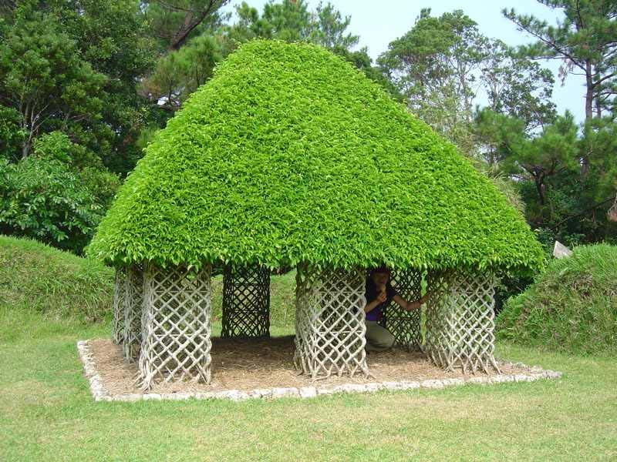
করোনা মহামারীতে শিক্ষা হবে বাড়ীতে
সবাইকে শুভেচ্ছা

Slide 2
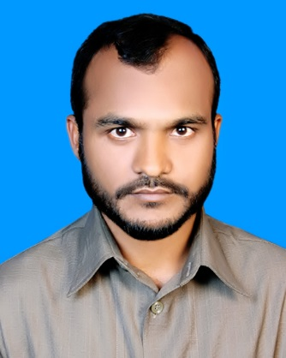
উপস্থাপনায়ঃ
মোহাম্মদ মাহবুবুর রহমান
সহকারি শিক্ষক,
চরসুবুদ্ধি উত্তরপাড়া সরকারি প্রাথমিক বিদ্যালয়।
রায়পুরা,নরসিংদী।

Slide 3
পাঠ cwiwPwZ
বিষয়: প্রাথমিক বিজ্ঞান
শ্রেণি: তৃতীয়
অধ্যায়: ১১
মূলপাঠ- তথ্য ওযোগাযোগ
পাঠ্যাংশ:তথ্য সংগ্রহের উপায়
সময়: ৩৫ মিনিট

Slide 4
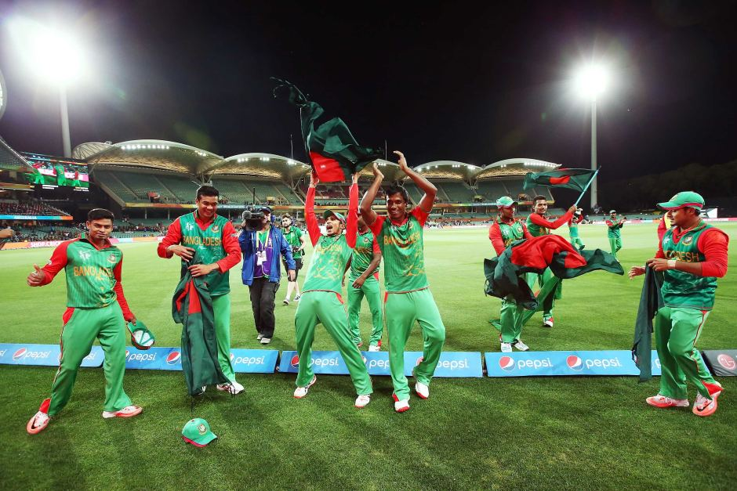
টেলিভিশনে দেখলে বাংলাদেশ ক্রিকেট খেলায় জিতেছে।

Slide 5
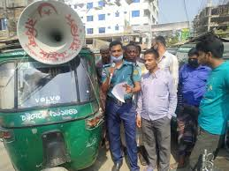
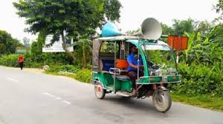
মাইকে জানানো হচ্ছে করুনা ভাইরাস প্রতিরোধে সামাজিক দুরত্ব বজায় রাখতে হবে।
উপরে জানানো ঘটনাগুলোকে আমরা কী বলি?
এসবকে আমরা তথ্য বলি ।
তথ্য হচ্ছে কোনো ব্যক্তি,বস্তু বা ঘটনা সম্পর্কে জ্ঞান ।

Slide 6
আমাদের আজকের পাঠ
তথ্য সংরক্ষনের উপায় সমুহ

Slide 7
শিখনফল
তথ্য সরবরাহের বিভিন্ন মাধ্যমের নাম বলতে পারবে ।
তথ্য বিনিময়ের গুরূত্ব ব্যাখ্যা করতে পারবে ।

Slide 8
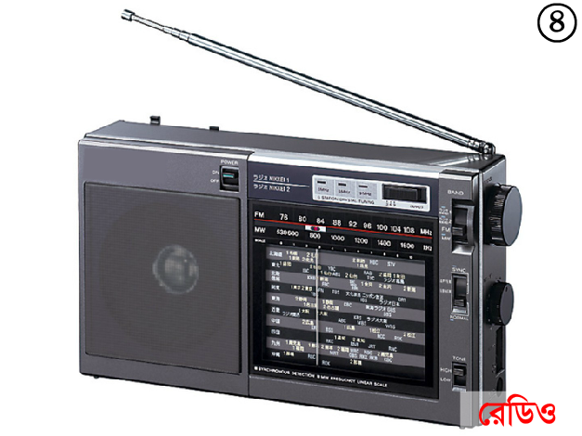
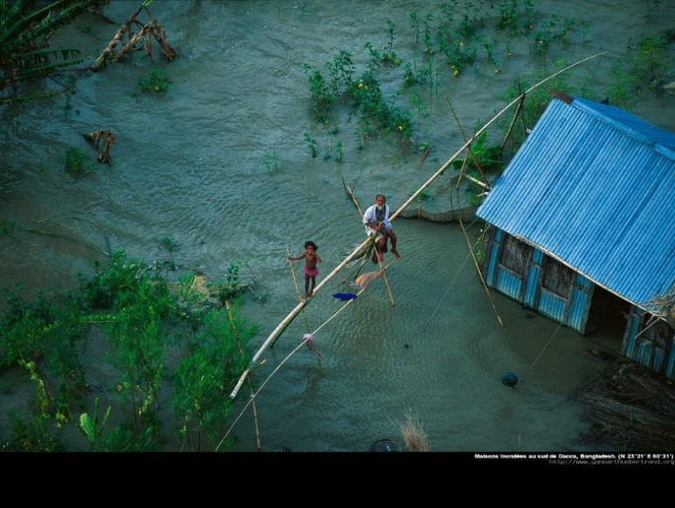
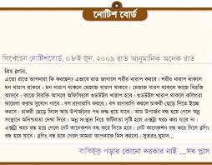
রেডিওতে শুনতে পেলে সিলেটে বন্যা হয়েছে।
স্কুলের নোটিশ বোর্ড থেকেও তথ্য পাও ।

Slide 9
এসো নিচের ছকটি পূরণ করি
প্রশ্নঃ তথ্য আমরা কোথা থেকে পাই ?
তথ্যের নাম
কোথা থেকে তথ্য পাই
পরীক্ষার সময়সূচি
স্কুলের নোটিশ বোর্ড,শিক্ষক
খেলার খবর
রেডিও,টেলিভিশন,খবরের কাগজ
আবহাওয়ার তথ্য
রেডিও,টেলিভিশন,খবরের কাগজ
বিভিন্ন ঘটনার তথ্য
রেডিও,টেলিভিশন,খবরের কাগজ ও মোবাইল ফোন

Slide 10
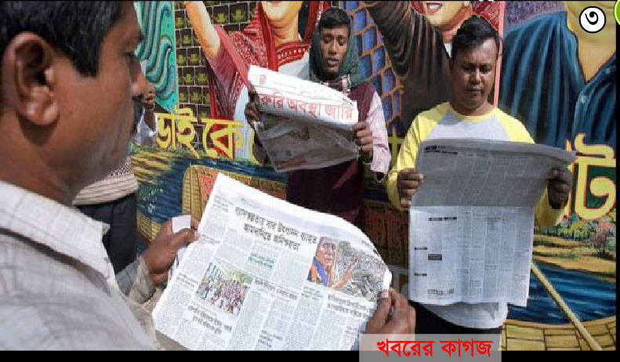
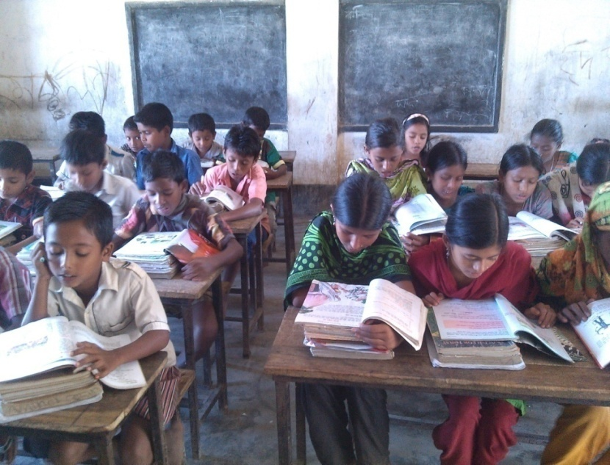
কোথা থেকে তথ্য পাই
আমরা খবরের কাগজ ও পাঠ্য বই থেকেও তথ্য পেয়ে থাকি ।

Slide 11
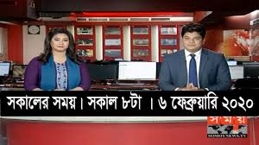
কোথা থেকে তথ্য পাই
টেলিভিশন ও রেডিও থেকে তথ্য পাই।

Slide 12
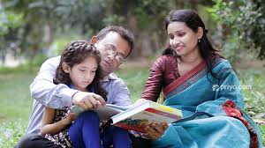
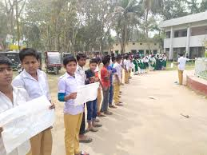
কোথা থেকে তথ্য পাই
বাবা-মা ,সহপাঠিও শিক্ষকের কাছ থেকেও তথ্য পাই ।

Slide 13
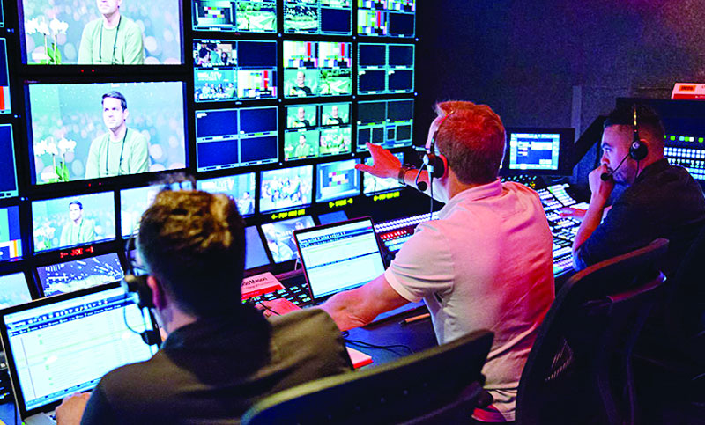
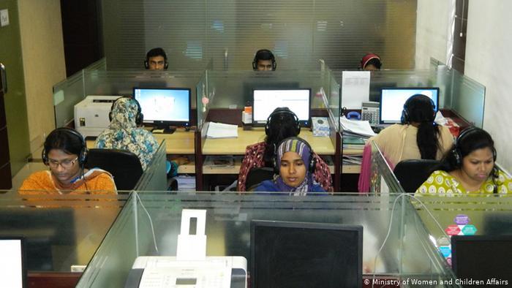
কোথা থেকে তথ্য পাই
ইন্টেরনেটের মাধ্যমেও আমরা তথ্য সংগ্রহ করতে পারি ।

Slide 14
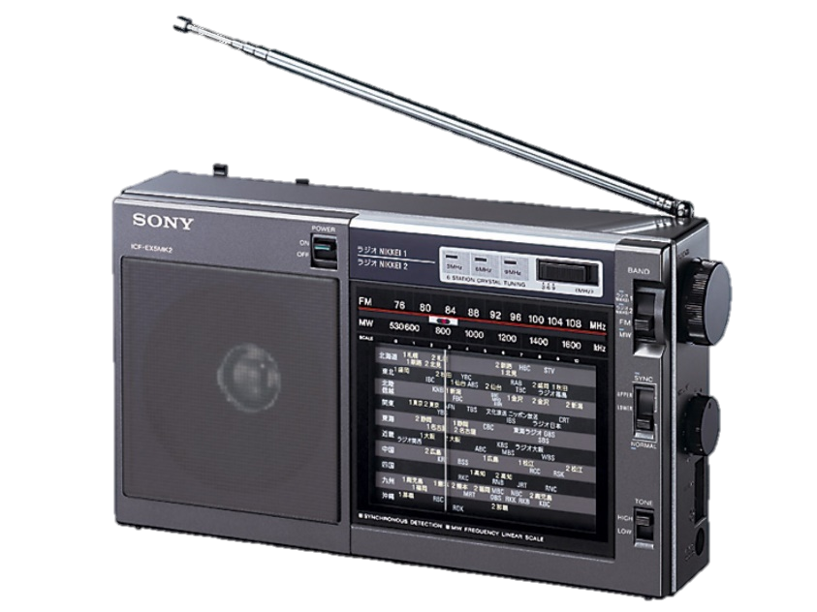
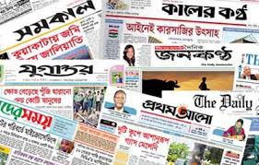
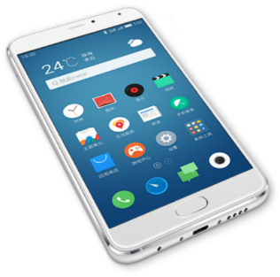
বই,রেডিও,টেলিভিশন,ইন্টারনেট এবং খবরের কাগজ হচ্ছে তথ্য সরবরাহের ---
মাধ্যম বা মিডিয়া

Slide 15
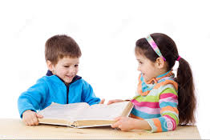
জোড়ায় কাজ
তথ্য সরবরাহের ৫ টি মাধ্যমের নাম লেখ ।

Slide 16
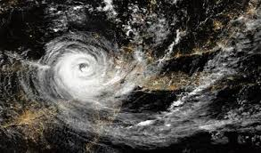
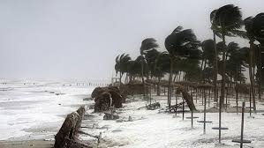
তথ্য জানা কেন প্রয়োজন?
আবহাওয়া বিভাগ জানিয়েছে আগামীকাল প্রচন্ড ঘূর্ণিঝড় হবে।
আবহাওয়ার খবর পেয়ে ‍আমরা প্রস্তুতি গ্রহণ করে ‍জীবন ও ‍সম্পদ রক্ষা করি।

Slide 17
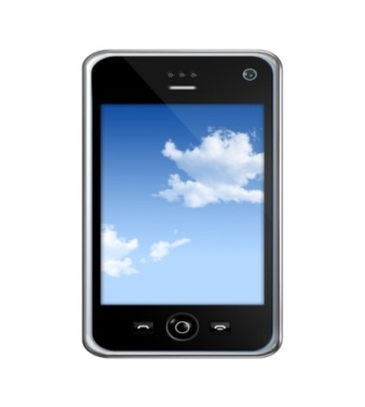
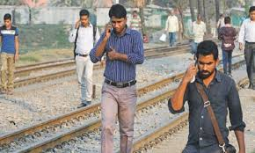
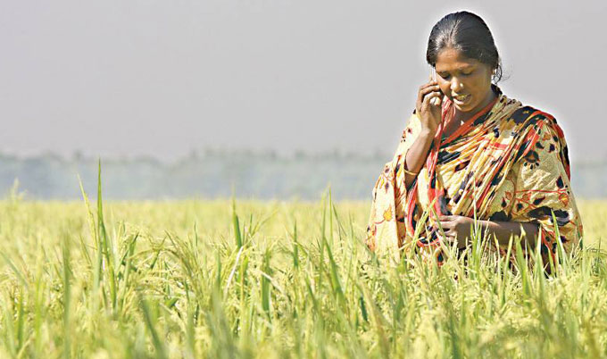
তথ্য জানা কেন প্রয়োজন?
মোবাইল ফোনের মাধ্যমেও গুরূত্বপূর্ণ তথ্য বিনিময় করতে পারি ।
সুন্দর জীবনযাপনের জন্য আমরা সঠিক তথ্য জানবো এবং অন্যদের জানাবো ।

Slide 18
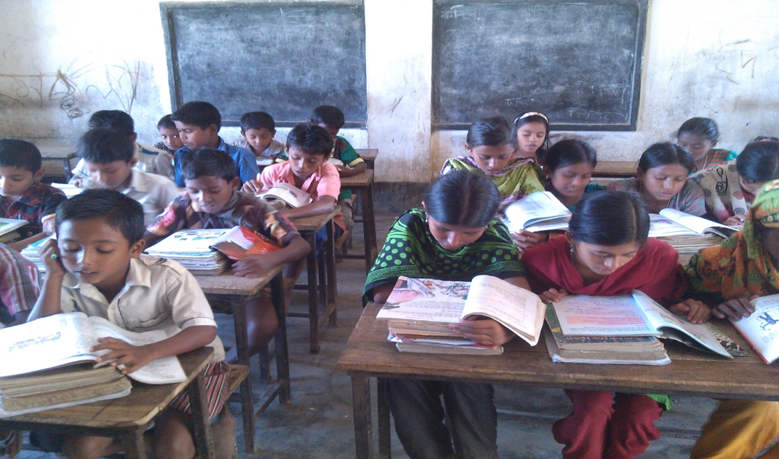
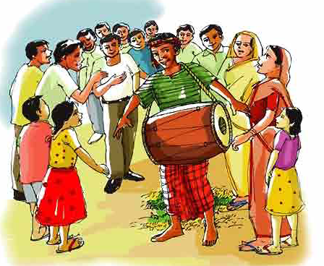
দলীয় কাজ
তথ্য সংগ্রহের প্রয়োজনীয়তা সম্পর্কে ৫ টি বাক্য লেখ ।

Slide 19
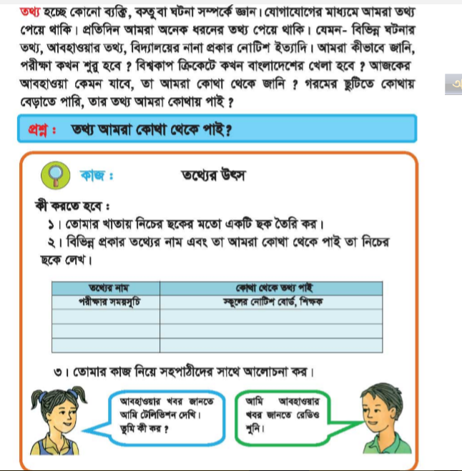
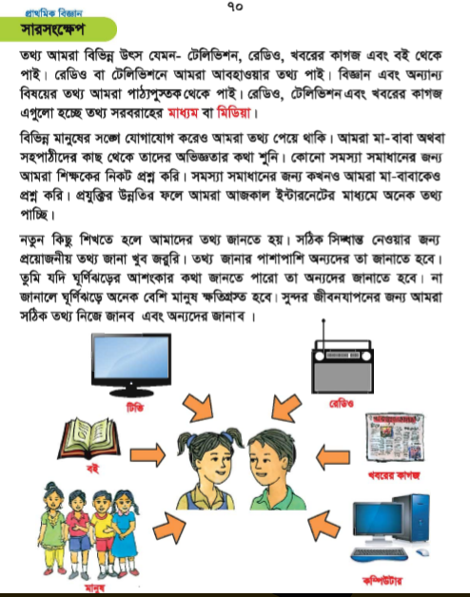
বই সংযোগ

Slide 20
সংক্ষিপ্ত প্রশ্ন
(১) নতুন কিছু শিখতে হলে কী জানতে হবে ?
(২) আমাদের জীবনে তথ্য দরকার কেন?
(৩) সুন্দর জীবনযাপনের জন্য কোনটি বেশি প্রয়োজন?

Slide 21
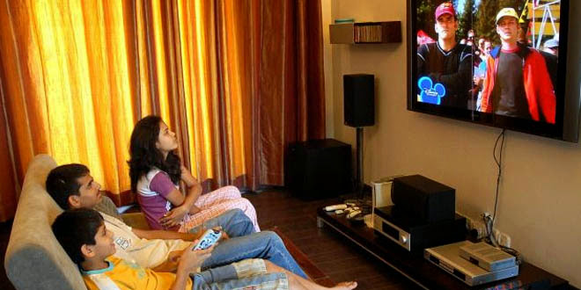
বাড়ীর কাজ
আজ তোমাদের বাড়িতে রেডিও বা টেলিভিশনে খবর শুনবে। খবর থেকে পাওয়া একটি তথ্য খাতায় লিখে আনবে।

Slide 22
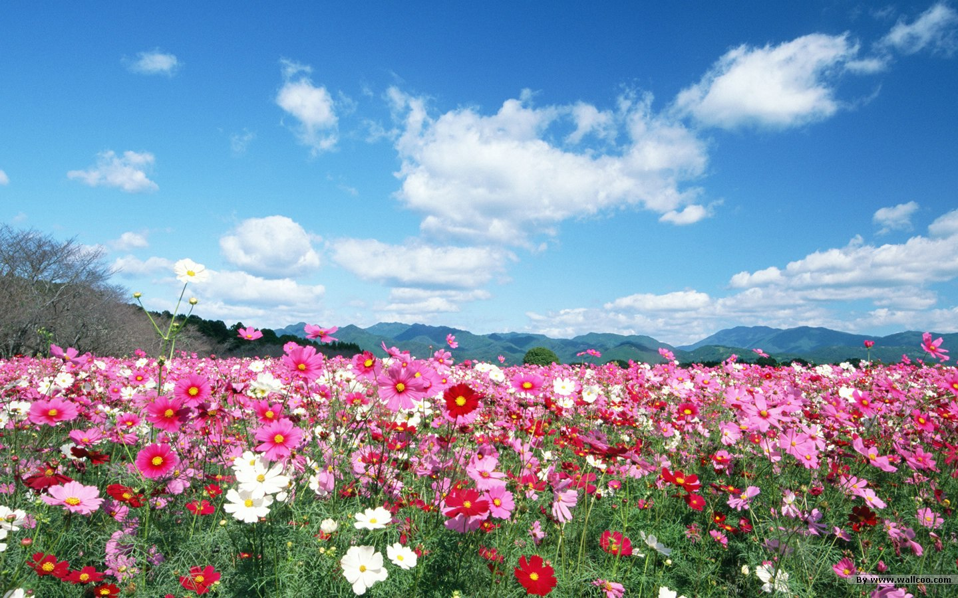
সকলকে ধন্যবাদ

